Slide 1

Kristina Joksimović 1805
Distribuirana baza podataka

Slide 2
Sadržaj
Distribuirane baze podataka
Razvoj CockroachDB
Arhitektura klastera
Slojevi čvora – SQL, transakcioni, replikacioni
Cloud okruženje

Slide 3
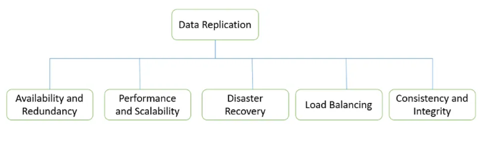
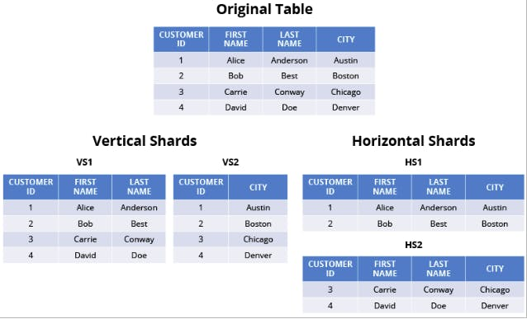
Distribuirane baze podataka
Homogene vs heterogene
Replikacija podataka
Potpuna vs Delimična
Master-slave, Multi-master, Peer-to-Peer
PARTICIONISANJE (SHARDING)
Horizontalno vs Vertikalno
Rebalansiranje

Slide 4
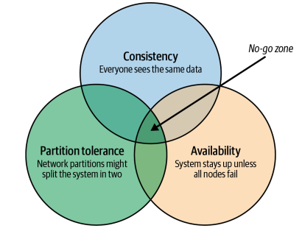
Distribuirane baze podataka
Klasterovanje
Shared-nothing, shared-disk, shared-everything
Visoka dostupnost i oporavak od katastrofa
CAP teorema

Slide 5

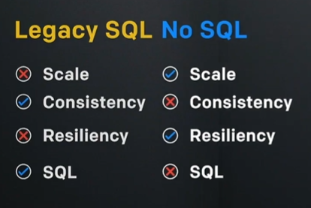
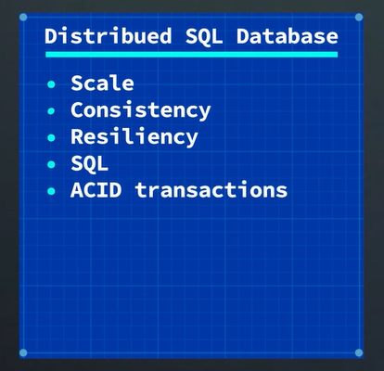
CockroachDB
Relacione baze podataka
NoSQL
Distribuirani SQL

Slide 6
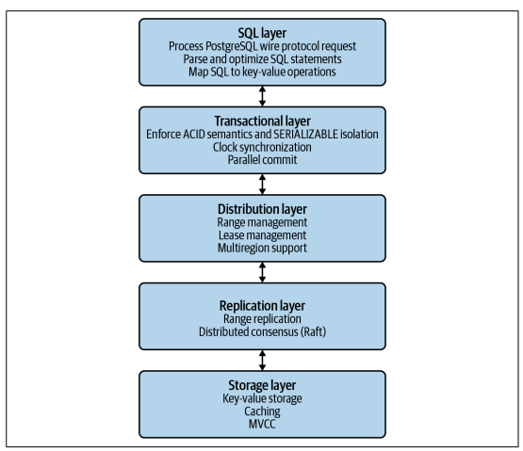
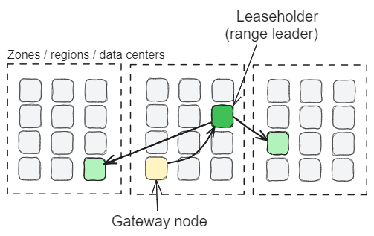
Arhitektura klastera
Prostor ključeva podeljen na opsege (rangove)
Pristup preko gateway čvora
Leaseholder za upravljanje operacijama nad replikom
Replike
Slojevita arhitektura čvora

Slide 7
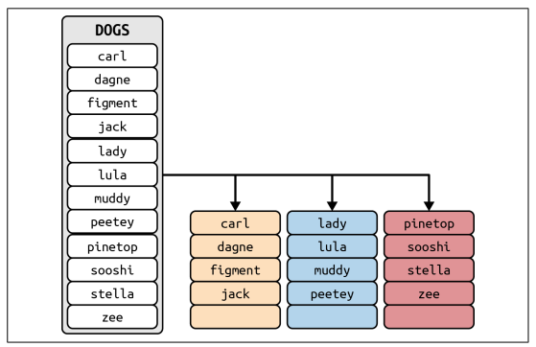
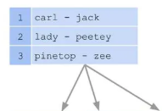
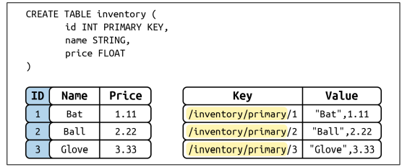
SQL sloj
Key Value sistem skladištenja
MVCC – Multi Version Concurrency Control – konzistentnost
Rangovi i indeksiranje

Slide 8
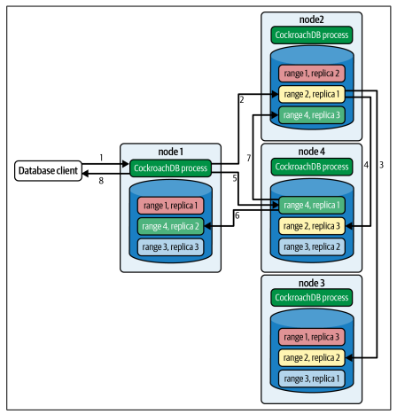
Transakcioni sloj
Serijalizovani nivo izolacije transakcija označava da je svaka transakcija potpuno izolovana od efekata drugih iako se izvršavaju paralelno.
Slog transakcije i namere upisa
Automatsko rešavanje konflikta za konflikte upisa ili čitanja i upisa.

Slide 9
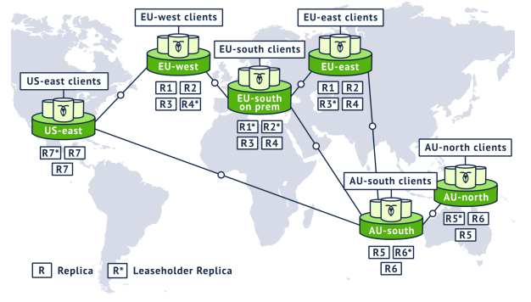
Replikacioni sloj
Raft protokol
Jedinica replikacije – rang (64MB)
Raft grupa i lider
Heuristika prostora, raznovrstnosti (domen pada), opterećenja i latencije
Geo distribuiranost
Self healing - kreiranje novih replika
Failover - pad lidera
Backup i oporavak u slučaju katastrofa

Slide 10
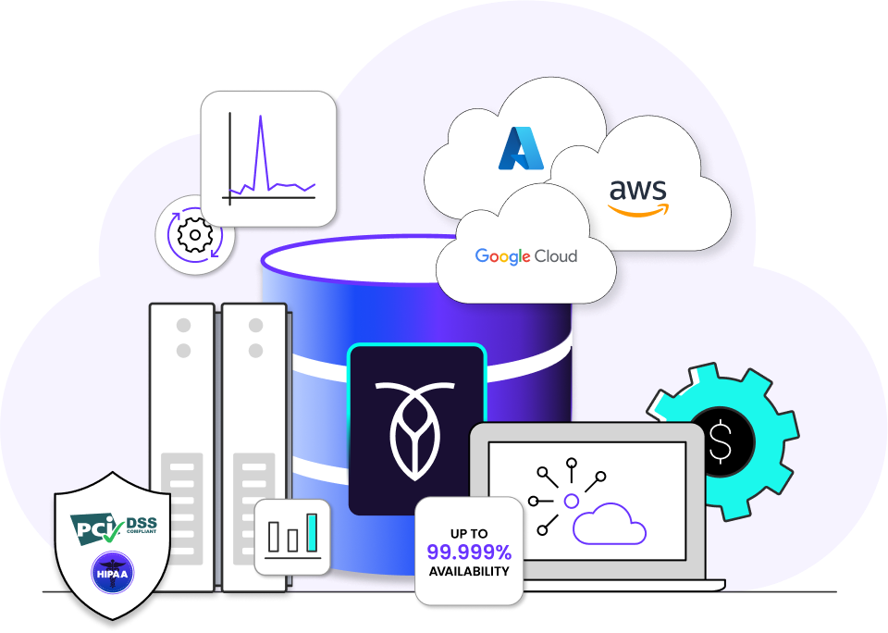
Cloud okruženje

Slide 11
Hvala na pažnji

